Slide 1
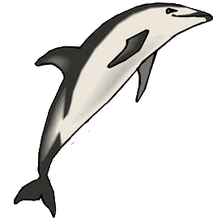
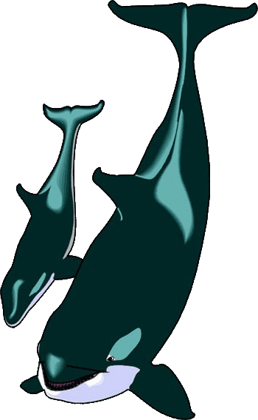
Самые быстрые водные животные
Скорость движения во многом определяет успех охоты для хищника и вопрос спасения для жертвы. Но какую максимальную скорость способны развить обитатели морей, океанов и пресных водоемов?
www.zooclub.ru
Notes:
https://zooclub.ru/samye/bystrye_vodnye_zhivotnye.shtml

Slide 2
Тигровая акула

Slide 3
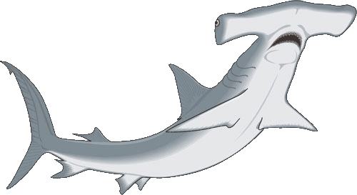
Тигровая акула имеет большой рот, в котором имеются немало зубов со скошенными вершинами. Такой ротовой аппарат приспособлен для питания морскими черепахами. Скорость черепах около 35 км/ч, а скорость тигровой акулы 53 км/ч. Зачем ей такой большой запас скорости? Вероятно, затем, чтобы самой не стать добычей более крупных хищников.
Notes:
http://zooclub.ru/samye/bystrye_vodnye_zhivotnye.shtml

Slide 4
Косатка

Slide 5
Косатка – самый большой водный хищник. Она развивает неплохую скорость – до 55 км/ч, которая нужна ей не для спасения, как в предыдущем случае, а исключительно для охоты, ведь никто не нападает на это животное, кроме человека. Ее скоростные качества и немалый интеллект делают косатку очень быстрым и опасным хищником.
Notes:
http://zooclub.ru/samye/bystrye_vodnye_zhivotnye.shtml

Slide 6
ТАРПОН

Slide 7
Тарпон – крупная рыба, похожая внешне на сельдь, но не имеющая с ней ничего общего. Атлантический тарпон может вырастать до 2 метров в длину, а его скорость соответствует его размерам – до 56 км/ч. Интересно, что, когда этим рыбам не хватает кислорода, они могут выпрыгивать из воды, чтобы в буквальном смысле, глотнуть воздуха.
Notes:
http://zooclub.ru/samye/bystrye_vodnye_zhivotnye.shtml

Slide 8
Белокрылая морская свинья

Slide 9
Белокрылая морская свинья может достигать в длину 1,8-2 метра, а новорожденные особи – 1 м. Самцы имеют характерные признаки, которые отличают их от самок (горб перед хвостовой частью, скошенная передняя часть и другие). Живут белокрылые морские свиньи группами (около 20 особей). Они могут плыть со скоростью немногим более 56 км/ч. Морские свиньи – хищники.
Notes:
http://zooclub.ru/samye/bystrye_vodnye_zhivotnye.shtml

Slide 10
СИНЯЯ АКУЛА

Slide 11
Синяя акула имеет вытянутое туловище, с удлиненными грудными плавниками. Она достаточно крупная по размерам и может достигать длины 4 метра. Название этой акулы соответствует ее окрасу (синяя спина и голубое брюхо). Скорость, которую способна развивать эта достаточно распространённая субтропическая акула, - 65-69 км/ч.
Notes:
http://zooclub.ru/samye/bystrye_vodnye_zhivotnye.shtml

Slide 12
Желтоперый тунец

Slide 13
Желтоперый тунец обладает внушительными для промысловых рыб размерами – 2-2,5 метра в длину, а вес достигает 200 кг. Его сероватое тело пересекают около 20 продольных бело-желтых линий. Эти крупные рыбы способны плыть на скорости до 70 км/ч, что совсем не мало.
Notes:
http://zooclub.ru/samye/bystrye_vodnye_zhivotnye.shtml

Slide 14
Голубой тунец

Slide 15
Атлантический голубой тунец – одна из самых быстрых рыб. Он может развить скорость до 74 км/ч. Голубой тунец получил свое название благодаря своему окрасу: спина сине-серого, голубоватого цвета, а брюхо – серебристое. Эти рыбы теплокровные, что довольно редко встречается у рыб. Благодаря этому рыбы хорошо чувствуют себя и в холодных, и в теплых водах.
Notes:
http://zooclub.ru/samye/bystrye_vodnye_zhivotnye.shtml

Slide 16
СКУМБРИЯ

Slide 17
Мало кто знает, что такая распространенная промысловая рыба, как скумбрия, способна развить очень большую скорость. Во время нереста или в броске она может плыть со скорость до 70-77 км/ч. Интересно, что скумбрии держатся большими группами, в которых все рыбы одной величины.
Notes:
http://zooclub.ru/samye/bystrye_vodnye_zhivotnye.shtml

Slide 18
МАРЛИНЫ

Slide 19
Марлины из семейства Парусниковых рыб по длине тела могут сравниться с некоторыми видами акул, так как могут вырастать до 4 м, а вот по скорости движения марлины существенно обгоняют и акул, и многих других водных обитателей. Эти рыбы могут мчаться со скоростью 80 км/ч. Интересно, что именно на марлин охотился герой повести «Старик и море» (Э.Хемингуэй).
Notes:
http://zooclub.ru/samye/bystrye_vodnye_zhivotnye.shtml

Slide 20
РЫБА-ПАРУСНИК

Slide 21
Самая быстрая рыба тоже относится к семейству марлиновых. Рыба-парусник попала в Книгу Рекордов Гиннесса благодаря невероятной скорости, которую способна развить – 100-109 км/ч. У рыбы имеется характерный спинной плавник в виде паруса, который и дал название виду. Когда парусники плывут на большой скорости, спинной, анальный и брюшные плавники складываются и убираются в особые выемки на теле рыбы.
Notes:
http://zooclub.ru/samye/bystrye_vodnye_zhivotnye.shtml

